Slide 1

Динамика ПЭС во время солнечных вспышек X класса
Тауренис Д.А.
Барабаш Н.С.
Ряховский И.А.
Notes:
Вашему вниманию представляется работа на тему: «». Целью нашей работы было исследовать зависимость динамики ПЭС ионосферы от поток УФ и рентгена во время вспышек X класса 6 и 10 сентября. Использование ГНСС позволяет… В нашей работа она использовалась для оценки ПЭС ионосферы

Slide 2
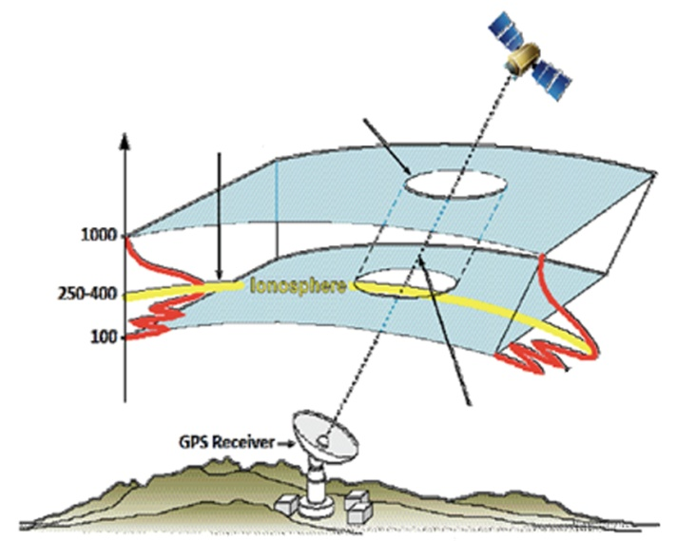
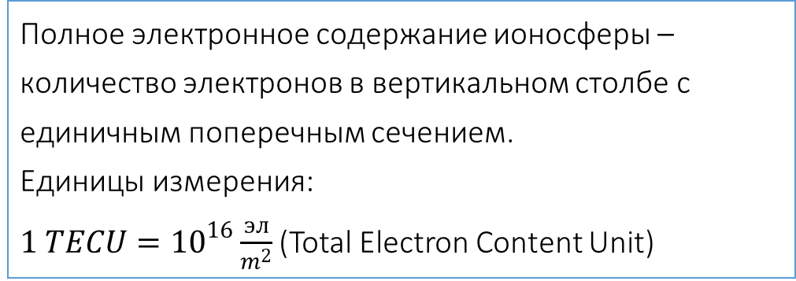
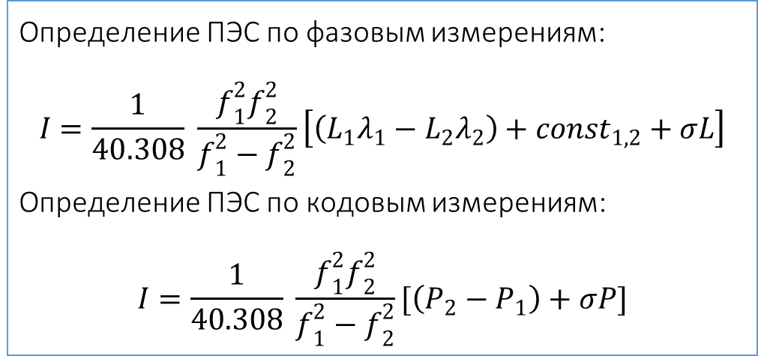
Измерение ПЭС
Полное электронное содержание ионосферы – количество электронов в вертикальном столбе с единичным поперечным сечением.
Единицы измерения:
$1 TECU={10}^{16}\frac{эл}{m^{2}}$ (Total Electron Content Unit)
Определение ПЭС по фазовым измерениям:
$$I=\frac{1}{40.308} \frac{f_{1}^{2}f_{2}^{2}}{f_{1}^{2}−f_{2}^{2}}\left[\left(L_{1}λ_{1}−L_{2}λ_{2}\right)+const_{1,2}+σL\right]$$
Определение ПЭС по кодовым измерениям:
$$I=\frac{1}{40.308} \frac{f_{1}^{2}f_{2}^{2}}{f_{1}^{2}−f_{2}^{2}}[\left(P_{2}−P_{1}\right)+σP]$$
Схема измерения полного электронного содержания ионосферы

Slide 3
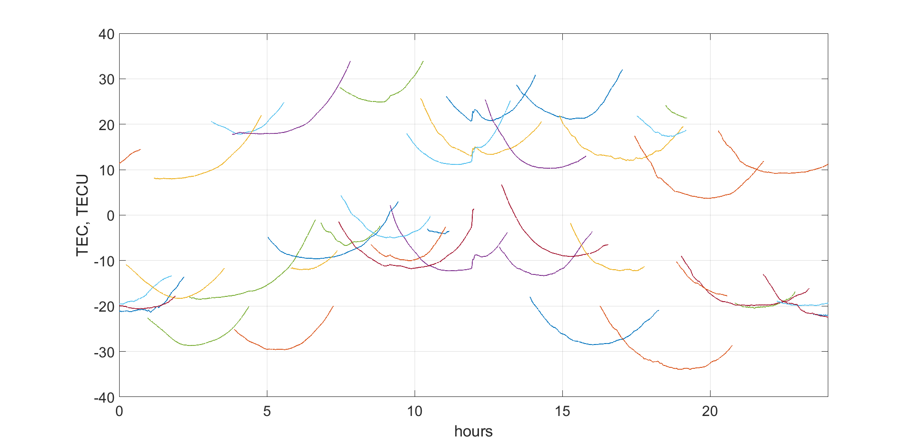
Оценка ПЭС по спутникам
Результаты расчетов наклонного ПЭС по фазовым данным в ГФО Михнево 06.09.2017
Notes:
На слайде представлен пример полученных данных… Заметим, что в некоторые моменты времени заметно резко возрастание ПЭС ионосферы. Мы считаем, что это обусловлено солнечной вспышкой

Slide 4
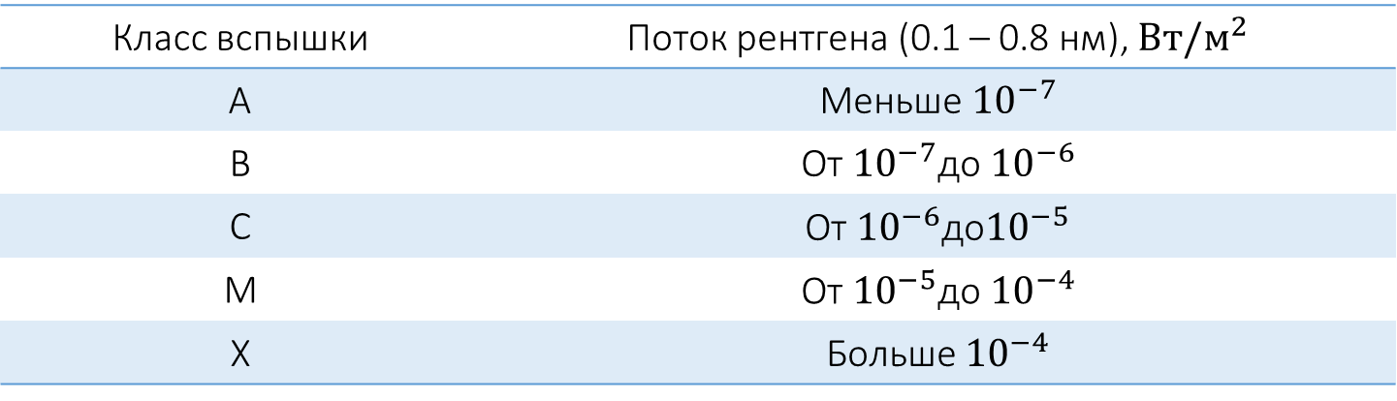
Классификация солнечных вспышек
Солнечными вспышками называются мощные и быстроразвивающиеся локальные процессы на Солнце, при которых выделяется значительная энергия.
Класс вспышки | Поток рентгена (0.1 – 0.8 нм), $Вт/м^{2}$
A | Меньше${10}^{−7}$
B | От ${10}^{−7}$до ${10}^{−6}$
C | От ${10}^{−6}$до${10}^{−5}$
M | От ${10}^{−5}$до ${10}^{−4}$
X | Больше ${10}^{−4}$
Дата | Класс вспышки | Время старта | Время максимума | Время окончания
06.09.2017 | X9.3 | 11:53 | 12:02 | 12:10
10.09.2017 | X8.2 | 15:35 | 16:06 | 16:31

Slide 5
Оценка ПЭС по спутникам
Результаты расчетов ПЭС во время вспышки со спутников в зависимости от времени 06.09.2017
Notes:
На слайде представлены показания спутников, которые регистрируют динамику ПЭС во время вспышки. Виден параболический тренд … Для обработки данных была разработана методика, которая позволяет…

Slide 6
Вариации наклонного ПЭС во время вспышки
Показания ПЭС во время солнечной вспышки в зависимости от времени с аппроксимирующими полиномами 7 степени 06.09.2017
Notes:
На слайде представлены данные со спутников с наложенными на них параболическими трендами. Все делается АВТОМАТИЧЕСКИ

Slide 7
Оценка вертикального ПЭС по спутникам
Использование функции детрендирования на примере данных по 6 сентября
Notes:
Динамика ПЭС ионосферы во время вспышки 6 сентября, наблюдаемой в ГФО Михнево

Slide 8
Оценка изменения ПЭС во время вспышки
Станции, которые были использованы для оценки изменения ПЭС
Notes:
Так как методика позволяет обрабатывать данные автоматически, …. На слайде представлены измерительные пункты с линией терминатора, которая разделяет освещенную и неосвещенную части Земли. El > 15 градусов.

Slide 9
Изменение ПЭС во время вспышки
Зависимость изменения ПЭС от синуса угла наклонения Солнца во время вспышки 6 сентября
Notes:
Обработка данных в автоматическом режим, полученных с различных измерительных пунктов позволила нам определить распределение динамики ПЭС ионосферы в максимуме вспышки в зависимости от положения измерительного пункта. Заметим, что ПЭС отличаются… Это позволяет нам предполоэить о влиянии рентгена на динамику ПЭС,

Slide 10
Данные по потокам рентгеновского излучения
23 мин.
Вспышка 6 сентября 2017
(диапазон 0.1 – 0.8 нм)
Класс: X8.2
11.9 +
9 мин.
Вспышка 10 сентября 2017
(диапазон 0.1 – 0.8 нм)
Класс: X9.3
15.8 +
Notes:
На слайде представлены… (Различия и схожести) Рентген в больше степени ионизует нижнюю часть ионосферы, но больший вклад в ПЭС вносят E и F области… Поэтому можем перейти к анализу УФ излучения.

Slide 11
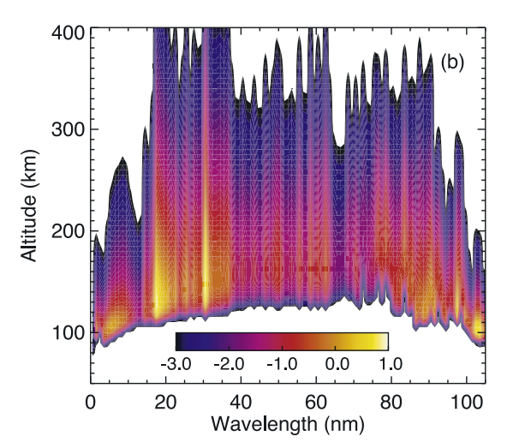
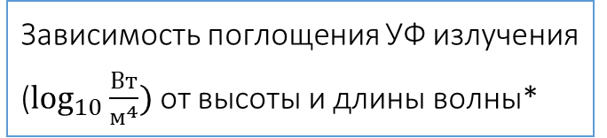
Данные по потоку УФ излучения
Зависимость поглощения УФ излучения ($\log_{10}{\frac{Вт}{м^{4}}})$ от высоты и длины волны*
*Stanley C. Solomon and Liying Qian, “Solar extreme-ultraviolet irradiance for general circulation models”
Notes:
Большее влияние на ПЭС ионосферы… У нас есть два диапазона. Перейдем к их рассмотрению.

Slide 12
Данные по потоку УФ излучения
УФ излучение. Источник данных: FISM2 FLARE
https://lasp.colorado.edu/eve/data_access/evewebdata/fism/
Notes:
Рассмотрим зависимость спектрального потока излучение в максимуме солнечной вспышки в зависимости от длины волны. Данные получены по эмпирической модели FISM2 FLARE…… Разности в потоках содержаться в диапазоне 5 – 40 нм. Его и рассмотрим.

Slide 13
Данные по потоку УФ излучения
9 мин.
Поток УФ излучения, вспышка 6 сентября
Диапазон 5 – 40 нм
11.9 +
23 мин.
Поток УФ излучения, вспышка 10 сентября
Диапазон 5 – 40 нм
15.8 +
Notes:
…. Заметим, что длительности фронта вспышки по УФ совпадают с рентгеном. Сопоставляя данные по потока излучения и динамики ПЭС ионосферы, получаем:

Slide 14
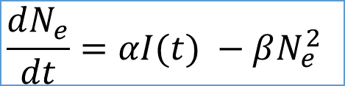
Изменение ПЭС во время вспышки 6 сентября
$$\frac{dN_{e}}{dt}=αI(t) −βN_{e}^{2}$$
Notes:
.... Заметим, что между данными по УФ и ПЭС есть соответсвие. Чего нельзя сказать о рентгене. (Дальше разговор по формуле)

Slide 15
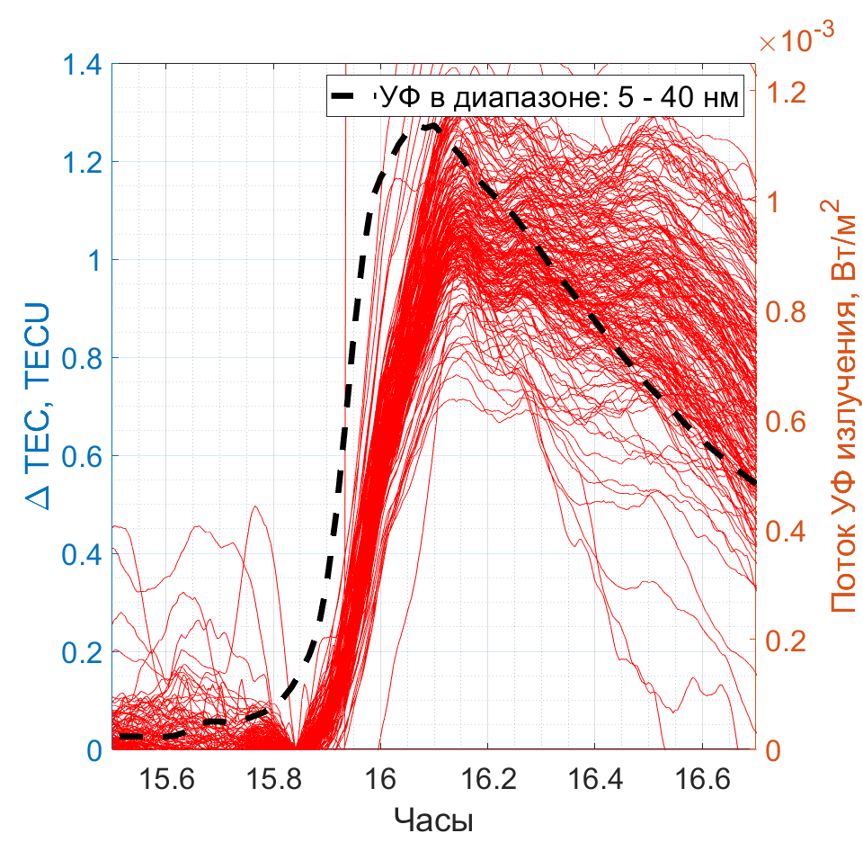
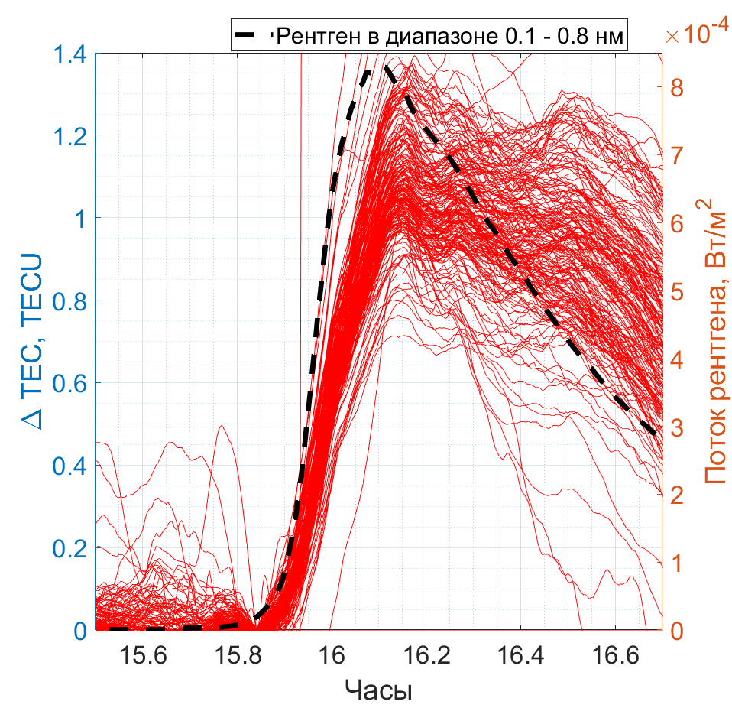

Изменение ПЭС во время вспышки 10 сентября
$$\frac{dN_{e}}{dt}=αI(t) −βN_{e}^{2}$$
Notes:
Что же касается вспышки 10 сентября… Поток УФ тут уже хуже повторяет профиль зависимости ПЭС от времени

Slide 16
Зависимость приращения ПЭС от потока УФ 5-40 нм
Зависимости изменения ПЭС от УФ излучения от времени во время вспышек
Notes:
Обобщая результаты, полученных с помощью обрабатываемых данных, …

Slide 17
Заключение
Удалось установить, что во время солнечных вспышек класса X 6 и 10 сентября приращение величины ПЭС в большей степени определяется потоком УФ в диапазоне 5 – 40 нм.
Удалось определить эмпирическую зависимость изменения ПЭС от угла наклонения Солнца для двух вспышек 6 и 10 сентября.
Для двух вспышек, произошедших в сентябре 2017 года, удалось построить эмпирическую зависимость приращения ПЭС во время вспышки от потока УФ излучения (5 – 40 нм).
Notes:
В дальнейшей планируется оценить коэффициенты рекомбинации и ионизации.

Slide 18
Список используемых источников и литературы
Литература:
А. Митра, «Воздействие солнечных вспышек на ионосферу Земли»
Э.Л.Альфраймович, Н.П.Перевалова, «GPS-мониторинг верхней атмосферы Земли»
Источники данных:
Сайт баз данных по УФ lasp.colorado.edu
Сайт баз данных по рентгены satdat.ngdc.noaa.gov

Slide 19
Спасибо за внимание!

